Slide 1

专题： 需求分析基础
Topic : Software Requirement Basic
用工程化的方法开发软件系统

Slide 2
本讲要点
软件需求分析
需求分析的任务
需求获取的技术
需求规格说明书
需求分析的过程
结构化需求分析方法
需求管理

Slide 3
1.1 基本原理
软件需求的任务
开发软件系统之前，必须了解用户的期望和要求
  软件需求包含什么内容？
  如何获得软件需求？
需求分析的重要性
  软件需求是软件开发的基础和前提
  软件需求是最终目标软件系统验收的标准

Slide 4
1.1 基本原理
需求分析任务
什么是用户需求
  用户对 待开发的软件系统的要求或期望：
  功能
  行为
  性能
  设计约束
  其它

Slide 5
需求分析任务
例如 (图书馆管理系统)
  功能需求：办理读者借书证，借书/还书的(半)自动化，…
  行为需求：在同一时刻，一本书不能既被借出，又可供借阅
  性能需求：还书操作的延迟时间不超过4秒钟，…
  设计约束：前台运行在Windows OS下，…
  其它要求：开发时间在6个月以内，…

Slide 6
1.1 基本原理
3. 需求分析基础
需求分析的任务
  借助于当前系统的逻辑模型导出目标系统的逻辑模型，解决目标系统的 “做什么” 的问题。
    手工系统 → 软件系统
    旧软件系统 → 新软件系统

Slide 7
1.1 基本原理
3. 需求分析基础
需求分析各阶段任务
  问题分析：对应用问题及其环境的理解和分析
  需求描述：准确、一致和完全地刻画用户需求
  规格说明：形成软件需求规格说明书 (SRS: Software Requirement Specification)
  需求评审：SRS的复查-更正-复查

Slide 8
1.1 基本原理
软件需求的任务
需求分析的复杂性和面临的困难
  片面, 不完全
  模糊, 不准确
  不一致, 歧义
  需求复杂和庞大
因此，必须使用系统化的方法、借助于一系列行之有效的技术和工具进行软件需求分析

Slide 9
1.1 基本原理
软件需求的任务
需求规格说明书（简称需求说明）应具备的特性：
  准确性和一致性
  清晰性和无二义性
  直观、易读和易于修改

Slide 10
1.2 需求的层次
软件需求的任务
三个：
  业务需求
    反映了组织机构或客户对系统、产品高层次的目标，即组织为什么要开发这个系统
  用户需求
    用户使用产品必须要完成的任务和具备的功能，即用户能使用系统来做些什么。
  功能需求（还包括非功能需求 ）
    开发人员必须实现的软件功能，即开发人员需要实现什么

Slide 11
1.2 其他需求
软件需求的任务
系统需求
  描述包含多个子系统的产品（即系统）的顶级需求，可以既包含软件又包含硬件子系统 ，还包括人
质量属性
  对产品的功能描述作了补充，它从不同方面描述了产品的各种特性，包括可用性、可移植性、完整性、效率和健壮性
约束条件
  限制了开发人员设计和构建系统时的选择范围

Slide 12
业务需求
项目视图与项目文档
用户需求
质量属性
其它非功能
需求
使用实例文档
系统需求
功能需求
约束条件
软件需求规格说明

Slide 13
1.3 需求的开发与管理
软件需求的任务
需求工程域的层次分解示意图
需求工程
需求开发
需求管理
问题获取
分析
编写规格说明
验证

Slide 14
需求开发活动
软件需求的任务
确定产品所期望的用户类
获取每个用户类的需求
了解实际用户任务和目标以及这些任务所支持的业务需求
分析源于用户的信息
将系统级的需求分为几个子系统，并将需求中的一部份分配给软件组件解相关质量属性的重要性
商讨实施优先级的划分
将所收集的用户需求编写成规格说明和模型。
评审需求规格说明，确保对用户需求达到共同的理解与认识，并在整个开发小组接受说明之前将问题都弄清楚。

Slide 15
需求管理活动
软件需求的任务
定义需求基线(迅速制定需求文档的主体)。
评审提出的需求变更、评估每项变更的可能影响从而决定是否实施它。
以一种可控制的方式将需求变更融入到项目中。
使当前的项目计划与需求一致。
估计变更需求所产生影响并在此基础上协商新的承诺(约定)。
让每项需求都能与其对应的设计、源代码和测试用例联系起来以实现跟踪。
在整个项目过程中跟踪需求状态及其变更情况。

Slide 16
2 需求获取技术
需求获取的技术
软件开发人员要解决的问题：
  怎样获取这些需求
  整理和组织好有关需求文档，以符合行业的规范进行表达

Slide 17
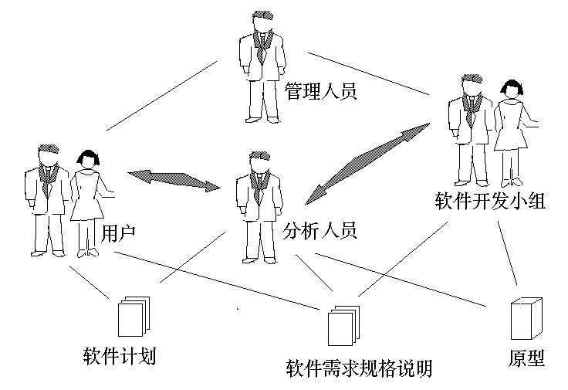
2.1 需求分析人员的组成
需求获取的技术

Slide 18
2.2 需求的类型
需求获取的技术
功能性需求：指需要计算机系统解决的问题，也就是对数据的处理要求
非功能性需求：指实际使用环境所要求的需求，往往是一些限制要求，例如：性能要求，可靠性要求，安全保密要求，等等。

Slide 19
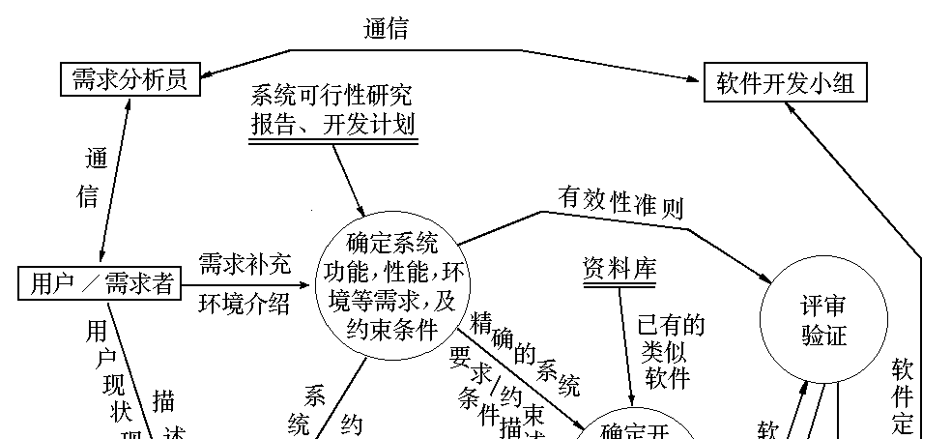
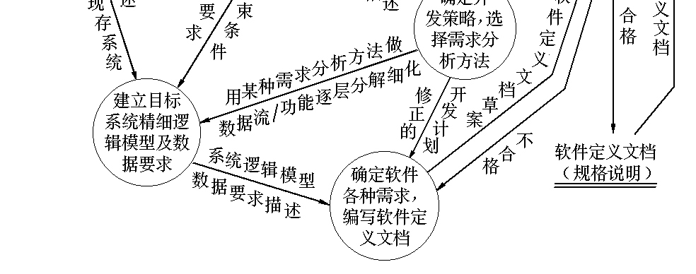
2.3 需求分析流程
需求获取的技术

Slide 20
2.4 获取需求的途径
需求获取的技术
互相学习
实地考察
收集相关资料
语言交流
图形表格工具
时间表

Slide 21
3 需求规格说明书
需求规格说明书
3.1 需求说明的目的
  可以更加进一步的增进对需求的理解
  作为下一步软件设计的基础
  作为软件测试的根据
3.2 需求说明的方法
  采取自上而下、由粗到细、多次循环、逐步完善的方法。即，先在最高层次上表达系统的总体需求，然后，逐步分层次向下进行细化和完善。

Slide 22
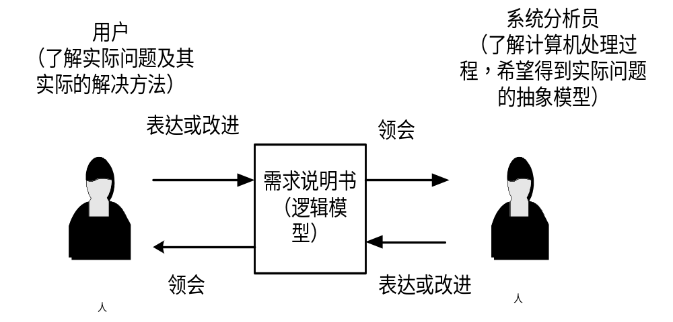
用户、需求说明、系统分析员之间的关系
需求规格说明书

Slide 23
3 需求规格说明书
需求规格说明书
3.3 SRS的用户
  客户：指定需求，检查需求描述是否满足需要，对需求进行变更
  管理者：用SRS来计划系统的投标和开发过程
  系统工程师：通过SRS了解将要开发哪些内容
  测试工程师：根据SRS对系统的有效性进行测试
  维护工程师：根据SRS理解系统及其中各部分的关系

Slide 24
3 需求规格说明书
需求规格说明书
3.4 需求描述方法
  自然语言：每个句子表达一个需求
  结构化的自然语言：在一个标准的框架或模板中使用自然语言
  图形化符号：数据流图，活动图，等等

Slide 25
3.5 需求规格说明书格式
需求规格说明书
引言：对系统进行一些概要的描述；
引用标准：给出本需求规格说明书的有关参考标准；
系统及任务描述：用以描述系统中各种实体及其相应的关系，通常可用实体关系图和层次方框图来描述。
需求规定：对系统的功能、性能、精度以及输入、输出等具体要求作出规定。

Slide 26
3.5 需求规格说明书格式
需求规格说明书
数据描述：描述逻辑数据模型，也就是各种数据关系和相应的处理，通常可以使用数据流图,数据词典，加工说明来描述。
功能描述：用以描述要解决的各种问题。
性能描述：描述系统性能方面的内容。
质量保证：描述系统各部分要求达到的质量标准。
其他：描述其他的一些补充内容。
签字认证：用户和开发人员双方签字认证。

Slide 27
需求规格说明书提纲
1、引言
1.1 目的
1.2 背景
1.3 定义
1.4 参考资料
2、项目概述
2.1 产品描述
2.2 产品功能
2.3 用户特点
2.4 一般约束
2.5 假设与依据
3、具体需求
3.1 功能需求
3.1.1 规格说明
3.1.1.1 引言
3.1.1.2 输入
3.1.1.3 输出
3.1.1.4 加工
3.1.2 外部接口
3.1.2.1 用户接口
3.1.2.2 硬件接口
3.1.2.3 软件接口
3.1.2.4 通讯接口
3.2 性能需求
3.2.1 数据精度
3.2.2 时间特性
3.2.3 适应性
3.3 设计约束
3.4 属性需求
3.4.1 安全性
3.4.2 可维护性
3.4.3 保密性
……
附录
索引

Slide 28
4 需求分析的过程(1/2)
需求分析过程
需求分析过程
  抽取现实问题的本质
  改进和优化
  需求分析的验证

Slide 29
4 需求分析的过程(2/2)
需求分析过程
抽取现实问题的本质
需求获取方法
改进和优化
对现有逻辑模型进行改进和优化
需求分析的验证
需求评审

Slide 30
4.1抽取现实问题的本质
需求分析过程
针对同一问题的不同形式的处理方法
现实的处
理方法
理解和抽象
实际问题
逻辑模型
计算机软件的处理方法
设计和实现

Slide 31
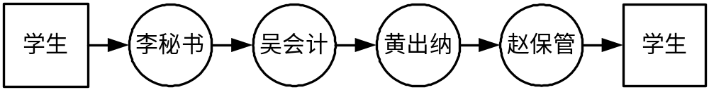
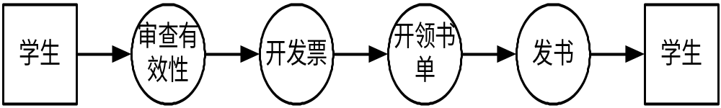
举例
需求分析过程
开发一个教材管理系统
学生购书实际处理流程
学生教材管理的逻辑模型

Slide 32
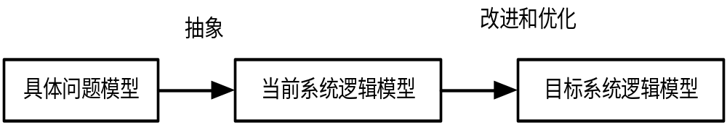
4.2 改进和优化
需求分析过程
通过对现实环境的调查研究，获得要解决的问题的一个当前系统的具体模型（系统流程图），然后去掉具体模型中的非本质因素,抽象出当前系统的逻辑模型（数据流程图）。
需求分析的过程

Slide 33
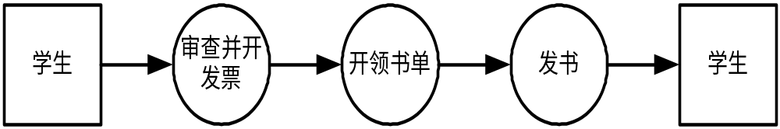
前例
需求分析过程
优化后的学生教材管理逻辑模型

Slide 34
4.3 需求分析的验证
需求分析过程
任务
  多方人员(用户、分析人员、设计人员等)一起对SRS进行复核和评审，以确保SRS和用户手册全面、准确、一致地反映用户需求
原则
  支持各方共同参与评审工作

Slide 35
案例: 教务管理系统需求获取过程
需求分析过程
1、认真学习教务管理方面的知识，重点掌握其中的名词和术语
2、收集目前教务管理方面资料和软件，了解其特点，重点了解国家或商品化通用软件情况
3、写出调查计划、设计调查工作底稿
4、走访教务处、学生处领导和核心管理人员，了解组织机构、管理模式及内容、主要业务、国家标准、主要管理、业务文件及管理制度、存在问题，重点了解业务量大和问题多的业务。
收集相关管理业务文件、国家标准样本
方式：座谈会

Slide 36
案例: 教务管理系统需求获取过程
需求分析过程
5、写出主要业务分布图、整理调查底稿和调查方案，与教务处、学生处领导和核心管理人员交流，修改业务分布图、整理调查底稿，用户签字认可。
6、根据业务分布图，与教务处、学生处负责报表处理的业务人员进行访问，进行输出数据流调查。了解主要报表及其数据的来源、组成、计算公式、审核公式、勾稽关系。收集报表样本（空表和带数据的真实报表），了解报表软件的情况和上下级部门十分需要的统计数据（手工统计十分困难）。方式：个别调查
7、写出报表组成结构图，与相关业务人员交流，反复修改，让用户签字认可。

Slide 37
案例: 教务管理系统需求获取过程
需求分析过程
8、根据业务分布图，与教务处、学生处各个业务部门的负责基础数据组织的业务人员进行访问，进行输入数据流调查。了解其基础数据来源（收集原始样本，特别是有时效性数据）、去向（和输出报表关系）、组成（数据元素及属性、数据结构、关系调查，收集带数据的原始样本）、处理情况（数据量、峰值、峰值日期、时间及数据流动中的时序关系），特别了解有规律性、需进行积累的历史数据、有变化的基础数据。方式：个别调查（须逐一进行，耗时较多）
9、画出业务流程图、HIPO图、数据流程图、数据流动时序图及ER图，写出数据字典
10、将业务流程图、HIPO图、数据流程图、数据流动时序图及ER图、数据字典与相应业务人员进行交流后反复修改，让用户签字认可。

Slide 38
案例: 教务管理系统需求获取过程
需求分析过程
11、进行系统内部信息编码及来源于外系统的信息编码分析
12、画出正式的数据流程图及ER图，写出数据字典
13、根据ER图，进行数据库初步设计，使之尽量满足3NF
15、写出需求分析说明书
16、进行需求分析评审

Slide 39
4.4 需求分析和描述技术
需求分析过程
建模
抽象
问题分解
多视点
快速原型

Slide 40
4.4.1 需求建模(1/4)
需求分析过程
什么是需求模型
  模型是对现实的刻画和简化，包含重要的要素，忽略不相关或者相对次要的因素
  需求模型详细、准确地描述了用户对目标软件系统的功能、行为、性能、 设计约束等方面的要求

Slide 41
4.4.1 需求建模(2/4)
需求分析过程
为什么需要建模
  建模是刻画、分析和解决问题的有效途径
  建模可从多个视点、多个不同的抽象层次来描述用户需求，从而为需求分析的依序推进提供手段
  建模有助于分析人员准确、全面、系统地了解用户需求
  有助于发现用户需求描述中的不一致性和模糊性

Slide 42
4.4.1 需求建模(4/4)
需求分析过程
注意
  需求建模不要涉及软件的设计和实现细节
需求建模方法
  面向数据流的方法
  面向对象的方法

Slide 43
4.4.2 问题抽象(1/2)
需求分析过程
什么是抽象
  在某个层次上认识和表示事物，抽取事物的某些特性和行为
外表
脸形
衣着
外表抽象
黑眼睛
方脸

Slide 44
4.4.2 问题抽象(2/2)
需求分析过程
抽象的意义
  有助于控制问题的复杂度
  作为软件开发依序推进的重要手段
  有助于获取和分析问题本身所固有的一般—特殊关系

Slide 45
4.4.3 问题分解(1/2)
需求分析过程
什么是问题分解
  将大 / 复杂的问题分解为数个小 / 简单的问题，通过对小问题的解决来实现大问题的整体解决
  问题分解应遵循高内聚/低耦合原则、自然性原则
子问题1
整个问题
子问题3
子问题2

Slide 46
4.4.3 问题分解(2/2)
需求分析过程
问题分解的意义
  有助于降低解决问题的复杂度
  作为复杂问题求解的重要手段
  获取和分析问题本身所固有的整体/部分关系

Slide 47

4.4.4 多视点分析(1/2)
需求分析过程
什么是多视点分析
  从多个角度、不同的层面上分析和描述用户需求
  然后综合成为全面的需求模型

Slide 48

4.4.4 多视点分析(2/2)
需求分析过程
为什么需要多视点分析
  人的认识具有片面性（瞎子摸象）
  多视点可以帮助我们全面把握用户的需求

Slide 49
4.4.5 快速原型方法(1/2)
需求分析过程
传统软件开发存在的问题
  需求分析师与用户之间没有一种直观交流媒介
  如何更为直观地评价用户需求
  用户需求不断变化 → 如何适应需求的变化
什么是软件系统的原型
  对软件系统的主要功能和行为的直观描述(操作模式、过程和界面)

Slide 50
4.4.5 快速原型方法(2/2)
需求分析过程
什么是快速原型方法
  通过构建用户需求的原型来分析和描述用户需求
初步的用户需求
快速软件设计
意见：需求
软件系统的原型
用户对原型评估

Slide 51
5 结构化需求分析方法
结构化需求分析方法
建模是实现需求分析任务的好方法
  建模是刻画、分析和解决问题的有效途径
  建模可从多个视点、多个不同的抽象层次来描述用户需求，从而为需求分析的依序推进提供手段
  建模有助于分析人员准确、全面、系统地了解用户需求
  有助于发现用户需求描述中的不一致性和模糊性
如何建立用户需求的模型？

Slide 52
5.1 基本原理和思想
结构化需求分析方法
提出一种建模方法时需考虑的问题
  原理：方法论
  语言：刻画和描述用户需求的表示机制
  方法：建模的过程/步骤和规则

Slide 53
5.1.1 发展历史
结构化需求分析方法
结构化软件开发方法
  1970年代Edward Yourdon, Tom DeMarco等人提出
  基本思想: 自顶向下，逐步求精 , 抽象/分解
  结构化需求分析
  结构化软件设计
  结构化程序设计
  面向数据流分析方法(DFD)是结构化软件开发方法之一

Slide 54
5.1.2 基本原理
结构化需求分析方法
从信息处理的角度看，软件系统的功能本质上对各种数据的加工处理以及数据在相邻处理步骤之间的流动
  如何表示各种数据的加工处理?
  如何表示数据的流动?

Slide 55
5.2 模型表示语言
结构化需求分析方法
数据流图
数据字典
小说明(mini-specification)

Slide 56
5.2.1 数据流图
结构化需求分析方法
数据流图是一种描述数据的加工转换以及它们之间的数据流动的图形工具
数据流图主要由以下四个部分组成：
转换名称
外部实体
外部实体名称
数据处理
数据流
数据流名称
数据存储
数据存储名称

Slide 57
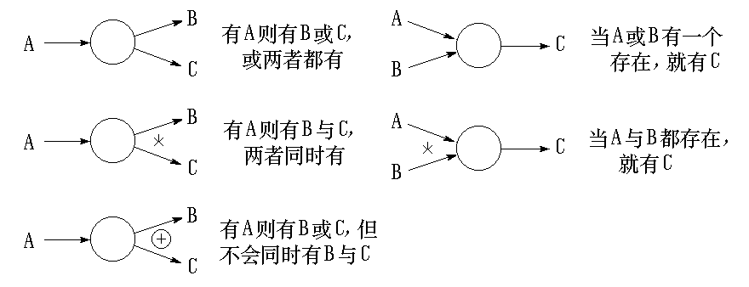
DFD的附加符号
需求规格说明书

Slide 58
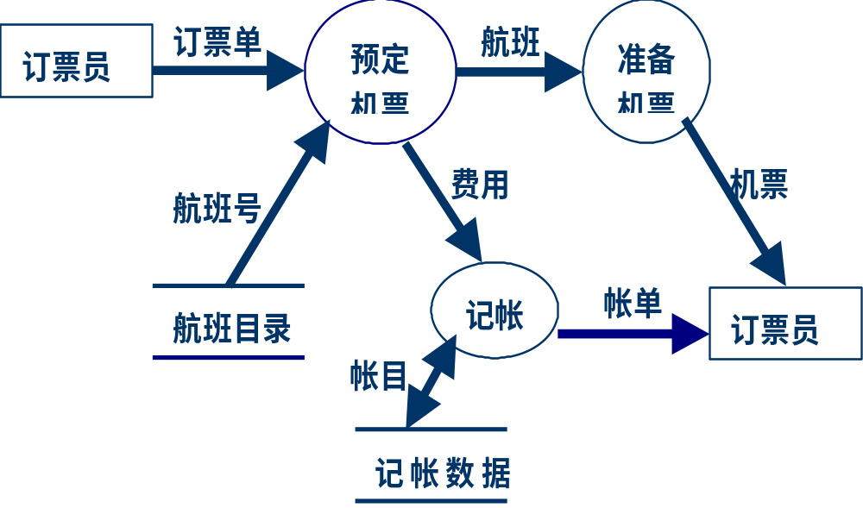
数据流图示例
结构化需求分析方法

Slide 59
5.2.2 数据字典
结构化需求分析方法
数据字典以准确、简洁的方式对数据流图中的数据流、外部实体、数据存储给出说明
数据字典中的每个数据条目包含：
  名字(别名)
  数据类型
  该数据条目的使用说明
  数据条目的解释性说明
  其他补充说明：取值范围、缺省值、设计约束等
  以它作为输入流或输出流的转换的列表

Slide 60
数据字典示例
结构化需求分析方法
订票单
  名字: 订票单
  数据类型: 航班日期 + 目的地 + 出发地 + 航班号
  作为输出流的转换列表: 空
  作为输入流的转换列表: 预定机票
  使用说明: 必须给出所有4个数据项
  解释性说明: 无
  缺省值: 出发地 = 本地
  ……

Slide 61
5.2.3 小说明
结构化需求分析方法
小说明准确、详细地对数据流图中的各转换的功能、性能和设计约束等进行解释和说明
需求分析人员通常用结构化的自然语言描述小说明
小说明应该尽可能简洁、清晰、易于理解

Slide 62
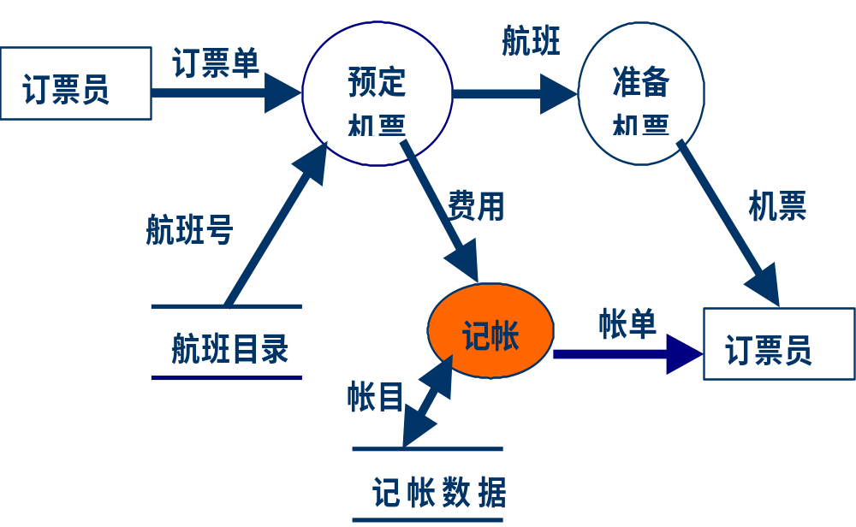
小说明示例
结构化需求分析方法
记帐
  (1) 将本次订票业务记录到中心数据库
  (2) 产生帐单
  (3) 打印账单

Slide 63
5.3 数据流图的层次结构
结构化需求分析方法
为了表达数据处理过程的数据加工情况，需要采用层次结构的数据流图。
按照系统的层次结构进行逐步分解，并以分层的数据流图反映这种结构关系，能清楚地表达和容易理解整个系统

Slide 64
5.3 数据流图的层次结构
结构化需求分析方法
在多层数据流图中，顶层流图仅包含一个加工，它代表被开发系统。它的输入流是该系统的输入数据，输出流是系统所输出数据
底层流图是指其加工不需再做分解的数据流图，它处在最底层
中间层流图则表示对其上层父图的细化。它的每一加工可能继续细化，形成子图。

Slide 65

分层的数据流图
结构化需求分析方法

Slide 66
5.3.1 建立顶级DFD
结构化需求分析方法
根据待开发的软件系统与外部环境之间的相互关系定义问题 域的边界，即软件系统与外界环境之间的输入输出关系
顶级数据流图仅仅描述待开发的软件系统与外部环境之间的关系，因此在顶级DFD中，待开发的软件系统被抽象描述为一个处理功能

Slide 67
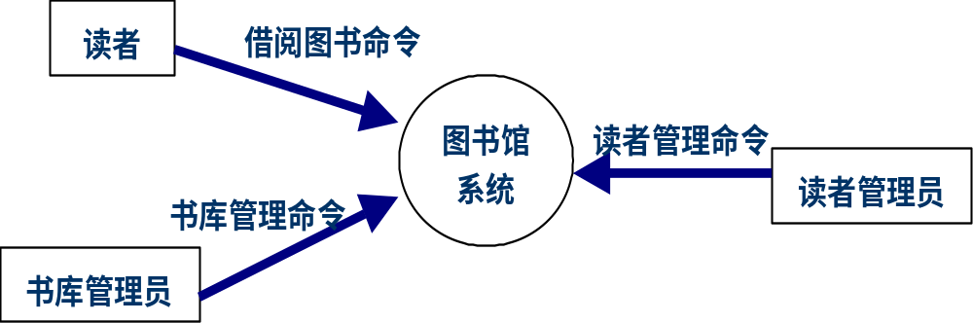
5.3.1 建立顶级DFD(示例)
结构化需求分析方法

Slide 68
5.3.2 自顶向下，功能分解
结构化需求分析方法
自顶向下、逐步求精；对每级数据流图中比较复杂的处理功能进行精化，生成下一级数据流图
对用户的需求描述进行语法分析
  名词或名词短语构成潜在的数据流、数据源和外部实体
  动词构成潜在的处理功能

Slide 69
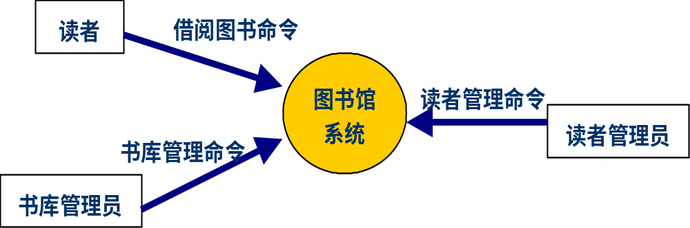
5.3.2 案例分析: 顶级(0)DFD
结构化需求分析方法

Slide 70
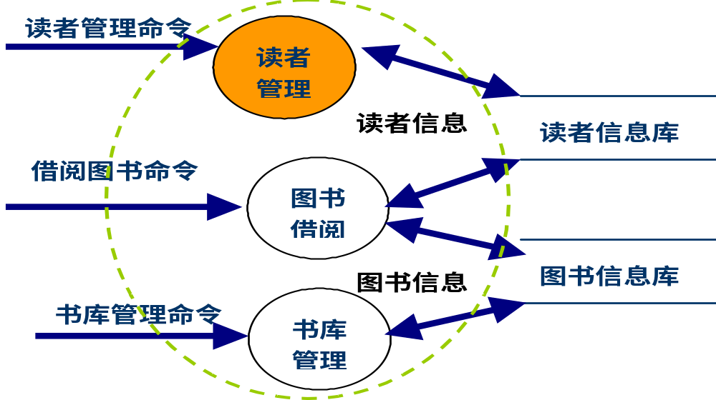
5.3.2 案例分析: 1级(0.1)DFD
结构化需求分析方法

Slide 71
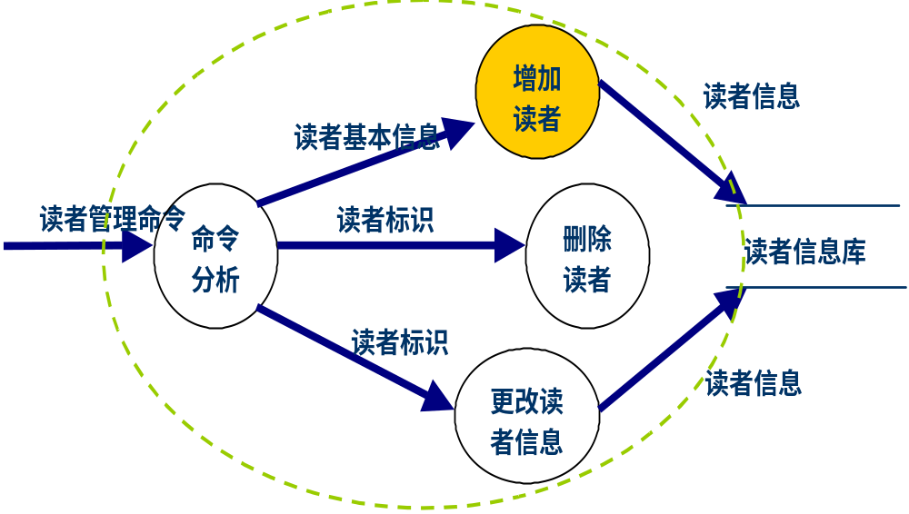
5.3.2 案例分析: 2级(0.1.1)DFD
结构化需求分析方法

Slide 72
5.3.2 案例分析: 3级(0.1.1.1)DFD
结构化需求分析方法
判断读者是否存在
自动生成读者标识
读者基本信息
[不存在]
读者基本信息
读者信息
[已存在]
读者信息库

Slide 73
5.3.2 自顶向下，功能分解
结构化需求分析方法
在分解、精化过程中
  将生成的数据流、数据存储、外部实体在数据字典中加以定义
  对底层转换在小说明中进行描述
什么是底层转换?
  不需要进一步精化和分解

Slide 74
5.3.2 案例分析: 数据字典
结构化需求分析方法
读者基本信息
  名字(别名)：读者基本信息
  数据类型：名字＋读者类别＋出生日期＋系别＋ 照片
  限制： 必须提供所有的信息
  相关的转换列表：……
读者类别
  名字(别名)：读者类别
  数据类型：教师 | 本科生 | 硕士研究生 | 博士研究生
  限制： 无
  相关的转换列表：……

Slide 75
5.3.2 案例分析: 小说明
结构化需求分析方法
判断读者是否存在
  判断读者信息的合法性和有效性
  查询读者信息库，判断该读者是否已经注册
判断读者是否存在
自动生成读者标识
读者基本信息
[不存在]
读者基本信息
读者信息
[已存在]
读者信息库

Slide 76
5.3.3 需求分析原则
结构化需求分析方法
正确使用数据流图中的各个图形要素
每个数据流、数据源、外部实体在数据字典中均必须定义
数据流图中最底层的转换必须在小说明中说明
父图和子图之间必须保持平衡，即父图中某一转换的输入、输出数据流和分解这个转换的子图的 输入、输出数据流必须完全一致
精化过程适可而止

Slide 77
分层的数据流图例
结构化需求分析方法
在要建立的学生管理系统中，由学管科负责录入、修改、删除学生信息（学号、姓名）；体检科负责录入学生健康信息（学号、健康情况），其中健康状况分为：优、良、一般、差；学籍科负责录入学生成绩。学生处领导可随时查询学生基本信息,各类健康状况的百分比，平均成绩以及不及格的人数。

Slide 78
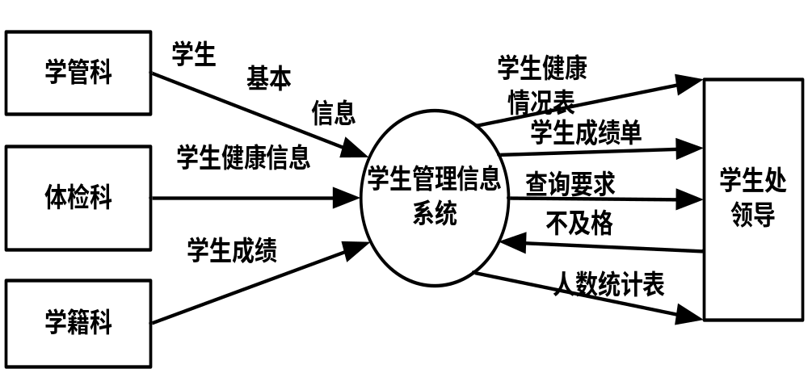
顶层数据流图

Slide 79
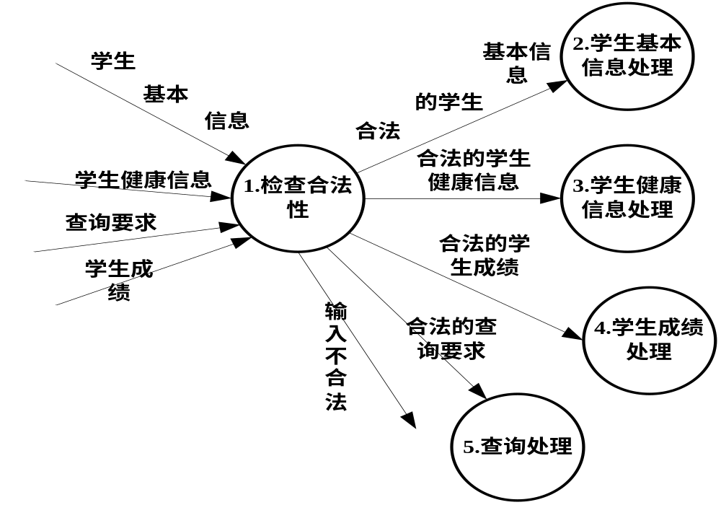
0层数据流图

Slide 80
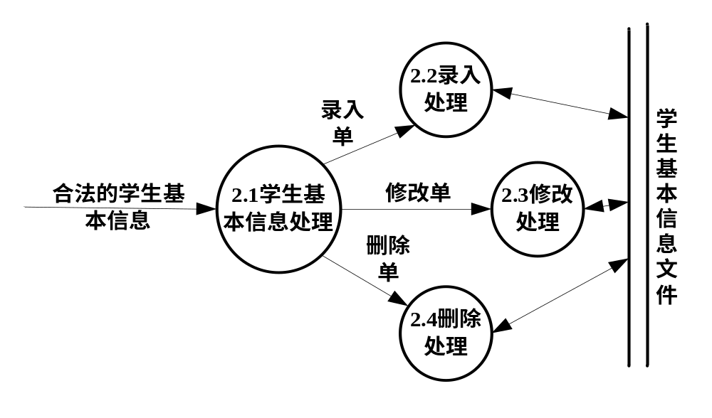
1层数据流图（4-1）

Slide 81
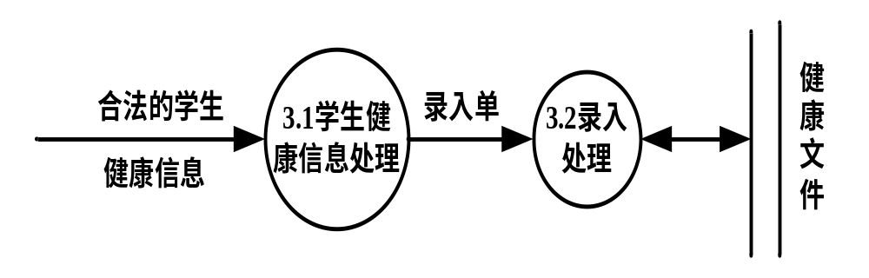
1层数据流图（4-2）

Slide 82
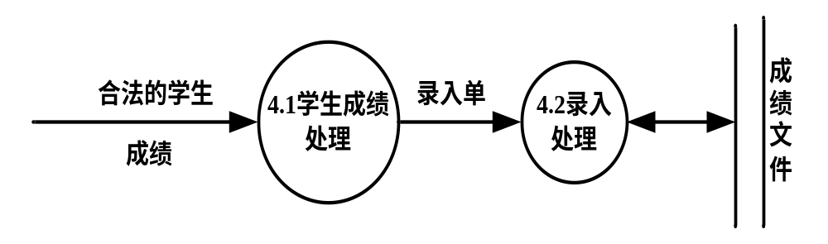
1层数据流图（4-3）

Slide 83
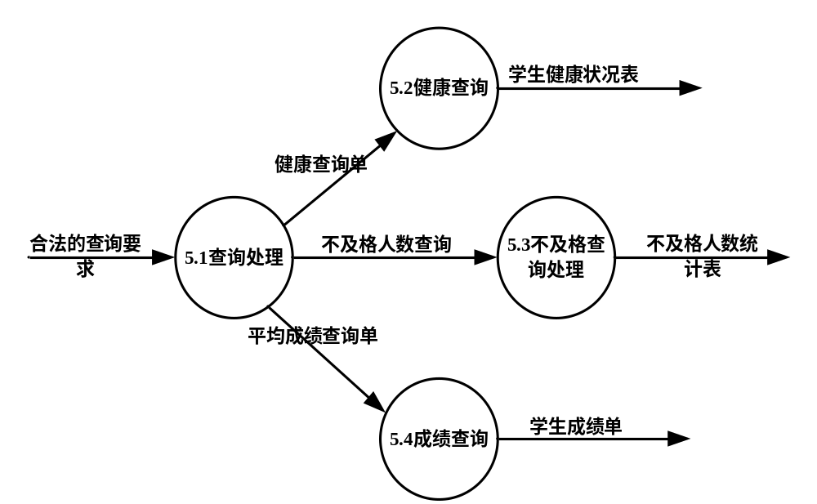
1层数据流图（4-4）

Slide 84
6 需求管理
结构化需求分析方法
需求管理是对一个系统需求变更了解和控制的过程。
跟踪各个需求并维护有依赖关系的需求之间的联系，评估需求变更的影响。
需求文档一旦形成，需求管理的形式化过程就应该开始。

Slide 85
6 需求管理
结构化需求分析方法
过程
识别出的问题
变更实现
修正后的需求
问题分析和变更描述
变更分析和成本计算

Slide 86
本章要点总结
需求描述了系统应该做什么，定义了系统运行时和实现时的约束
SRS是经过任课的系统需求描述，既能为客户使用，又能为开发者使用
需求的获取和分析是一个反复的过程
需求变更是不可避免的，必须进行管理和控制

Slide 87
思考题
思考题
  如果你是一名软件项目经理，你如何组织和开展需求分析工作(包括人员组织、方法和技术的采用、结果的评审等)？
  认真理解各种需求分析技术，分析各种技术的特点以及在需求分析阶段的作用。

Slide 88
作业和思考题
思考题
  面向数据流的需求分析方法能否自然、清晰、有效地获取和刻划用户需求? 为什么?
  面向数据流的需求分析方法是如何体现抽象、问题分解、建模等需求分析技术的?
结束

